Slide 1
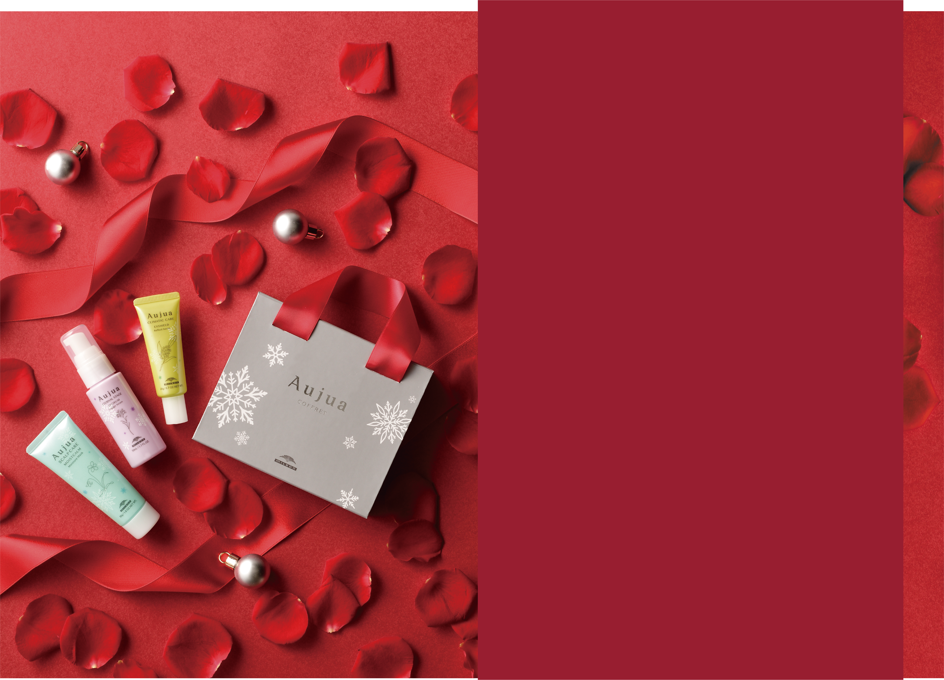




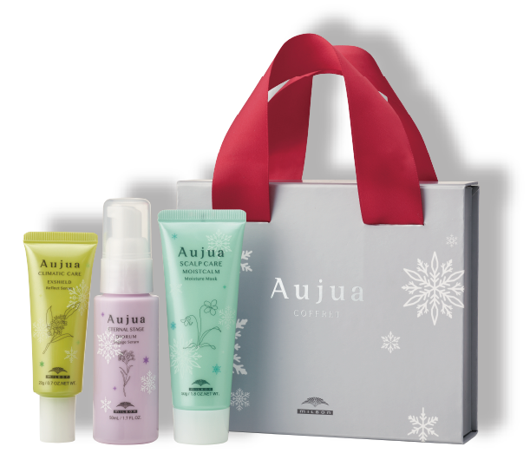









で
オージュア商品を
ご購入いただくと、
先着21,000名さまに
ウィンターコフレセットを
お試しいただけます
セット内容
冬の乾燥ケア＆ワンランク上のケア提案
オージュア ウィンターコフレ
※コフレセットをお試しいただくには条件があります。
右記にて詳細をご確認ください。
髪や地肌の乾燥、静電気が気になる冬に
いつものケアを＋１するおすすめアイテムのセットです。
モイストカーム モイスチュアマスク 50g
ディオーラム エンゲージセラム 50mL
エクスシールド リフレクトセラム 20g
対 象
でオージュア商品を１品以上購入
かつ、購入合計金額10,000円(税込）以上
お渡し方法
でご注文いただいた商品に同梱いたします
数 象
21,000個
※無くなり次第終了とさせていただきます。
スケジュール
11月7日［月］10:00～
※上記日時以前のご注文にはコフレセットは同梱されませんので、
ご注意ください。

Slide 2
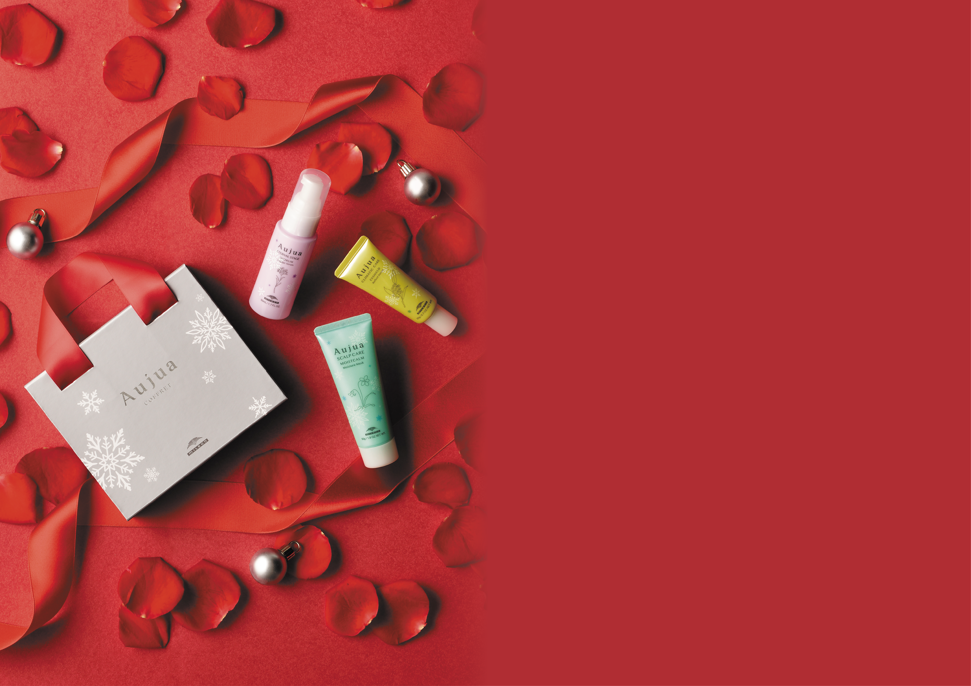


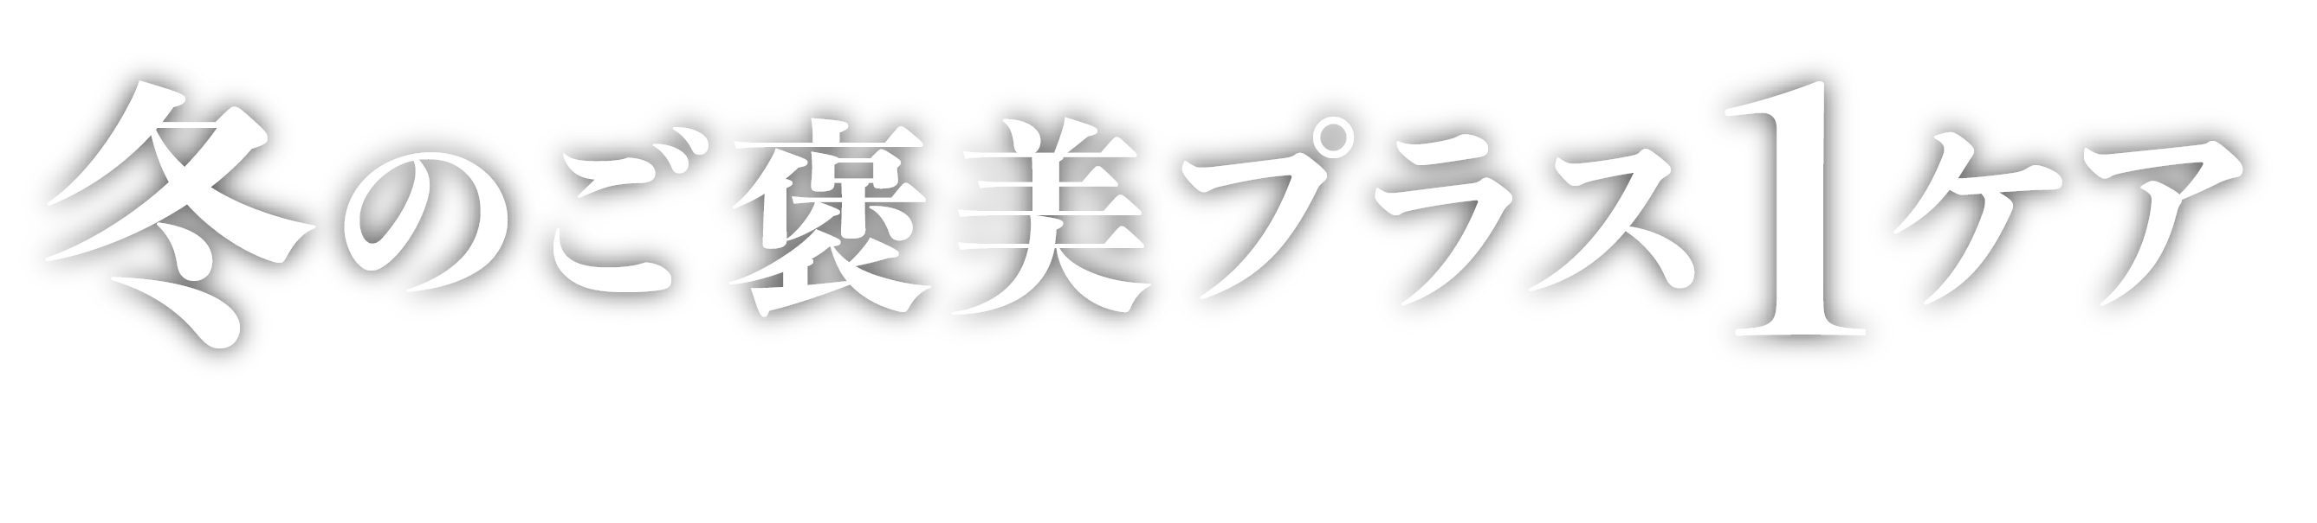
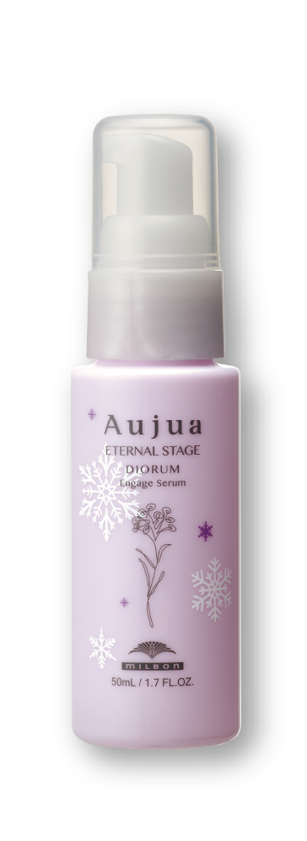





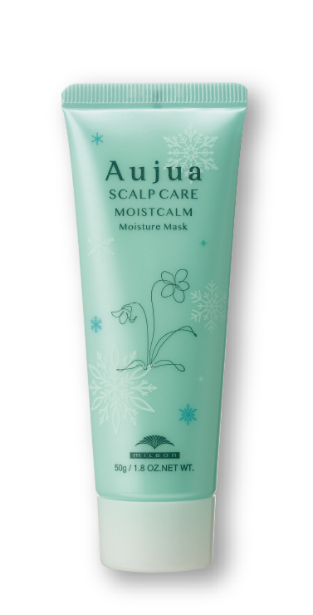
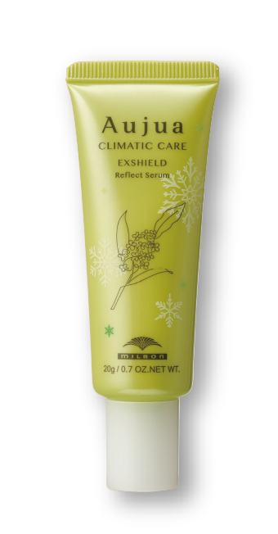

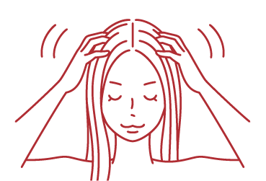
ウィンターコフレで ご自宅ケアをワンランク上げる
みずみずしさ・弾力・
ツヤのある髪へ
充分にタオルで水気を取ります。
毛先から塗布し、中間・表面と
なじませてから
乾かします。
地肌に潤いを与えます
輝くツヤと
なめらかな手触り
シャンプー後、水気を切り、適量を
地肌全体に行き渡らせます。
軽くマッサージを行いましょう。
その後、中間～毛先にも
なじませすすぎます。
乾いた髪に、中間から毛先に、
もみ込みながらなじませ
ます。その後、残りを
髪全体と表面にしっかり
つけます。

